Slide 1
1 курс (психологи 24 г/п)
6 декабря 2024 года, 18:30—21:30
 |  |  |  | фонет |  | тема докл
1. | Ай Цзяин |  | + | 44 |  | ГосРегулирВопрСиБ | 97
2. | Баиньцайцыкэ |  | + | 33 |  |  | 0
3. | Ван Сяни 4дек |  | + | 34 |  | ДемогрСитКит | 90
4. | Ван Цзасян
5. | Гао Цзэци |  | + | 44 |  | ТрадСемУклиСоврС | 95
6. | Жуань Люин сер.дек |  | + | 33 |  | ИзмПолЖвКитиИзм | 68
7. | Ли Мяохао |  | + | 33 |  | ПрИндСнаФонеИКо | 77
8. | Ли Тяньхао 10дек |  | + | 44 |  | ГориСелСвКит | 68
9. | Ли Чуньлэй |  | + | 33 |  | Кит и Росс | 95
10. | Сунь Миньцзе |  | + | 33 |  | ПсихПрСоврКитС | 66
11. | Сян Цзятао |  | + | 44 |  | ГорИСЕлСвКит | 90
12. | Чжай Циньи
13. | Чжан Чужо |  | + | 44 |  | ТрадСемУклиСоврС+ИзмПолЖвКит | 96
14. | Чжан Эньцун
15. | Чой Дэун
Не забывайте записать своё имя русскими буквами!

Slide 2
Фонетика
Русские скороговорки и стихотворения

Slide 3
Ч

Slide 4
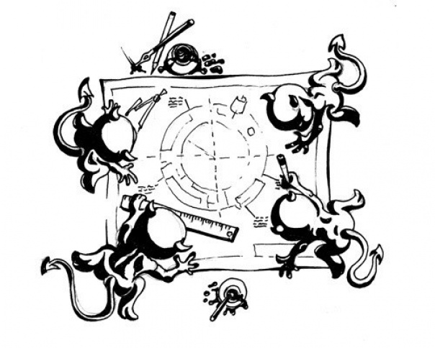
Скороговорки
В четве́рг четвёртого числа́
В четы́ре с че́твертью часа́
Четы́ре чёрненьких чума́зеньких чертёнка
Черти́ли чёрными черни́лами чертёж
Чрезвыча́йно чи́сто.

Slide 5
Скороговорки
В четве́рг четвёртого числа́
В четы́ре с че́твертью часа́
Четы́ре чёрненьких чума́зеньких чертёнка
Черти́ли чёрными черни́лами чертёж
Чрезвыча́йно чи́сто.

Slide 6
К, П, Т/Д, Б/Б’, Р

Slide 7
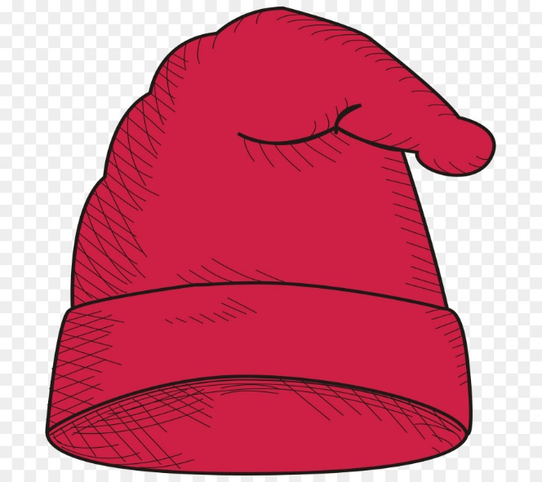
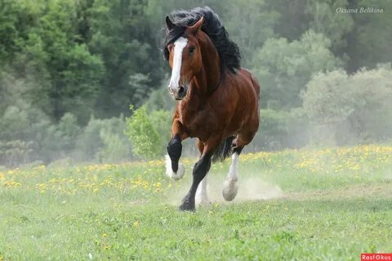
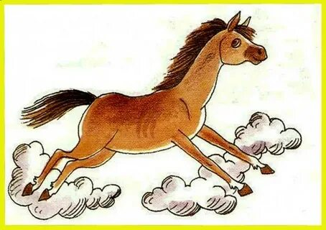
Скороговорки
Сшит колпа́к не по-колпако́вски.
На́до колпа́к переколпакова́ть,
перевы́колпаковать.
От то́пота копы́т
пы́ль по́ полю лети́т.

Slide 8
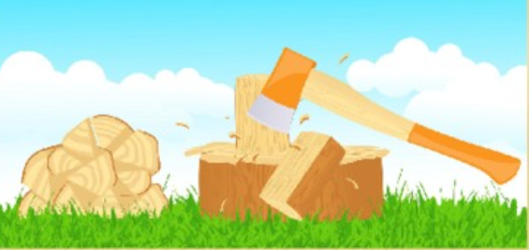
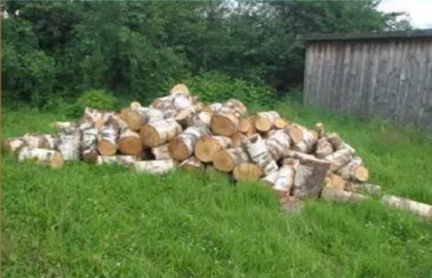
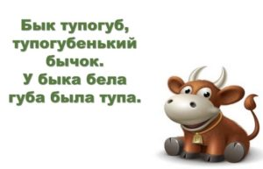
Скороговорки
На дворе́ — трава́,
на траве́ — дрова́.
Ра́з дрова́,
два́ дрова́,
три́ дрова́.
Не руби́ дрова́
на траве́ двора́!

Slide 9
Семья.
Отцы и дети.
Взаимоотношения поколений

Slide 10
Домашнее задание на 3 декабря 2024 г.
1. Выучить наизусть четыре скороговорки («Чешуя…», «Черепаха…», «Четверть…», «Наша дочь…»).
2. Доклад-презентация на тему "Семья в современном мире". Примерно 10 минут. Помните, что на экране должны быть схемы, диаграммы, таблицы, даты, имена, короткие высказывания и прочие иллюстрации того, что вы произносите. Если на экране будет тот текст, который вы читаете, доклад будет оцениваться на 20 баллов ниже.
Домашнее задание на 6 декабря 2024 г.
1. Выучить наизусть скороговорку «В четверг…».
2. Доклад-презентация на тему "Семья в современном мире". Примерно 10 минут. Помните, что на экране должны быть схемы, диаграммы, таблицы, даты, имена, короткие высказывания и прочие иллюстрации того, что вы произносите. Если на экране будет тот текст, который вы читаете, доклад будет оцениваться на 20 баллов ниже.

Slide 11
Домашнее задание на 10 декабря 2024 г.
1. Выучить скороговорки «Сшит…», «От топота…», «Бык…», «На дворе…».
2. «Мама для мамонтёнка». Посмотреть мультфильм, сформулировать основную идею (с точки зрения взрослого человека, психолога). Описать главных героев и события, переложив всё на реальную жизнь.

